Slide 1
La croissance démographique et ses effets
Quels sont les effets de la croissance démographique ?
Pourquoi peut-on dire qu’elle n’est pas un frein au développement ?

Slide 2
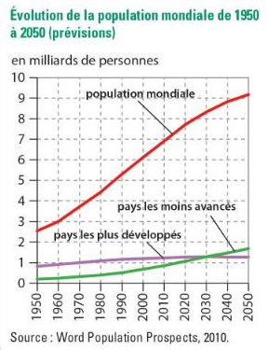
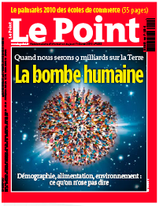
Un discours prégnant dans les médias

Slide 3
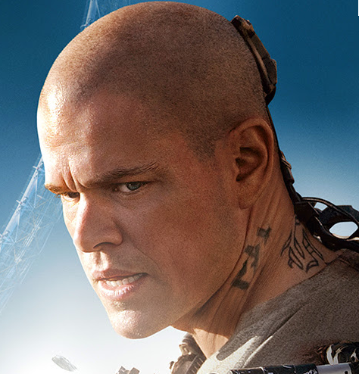
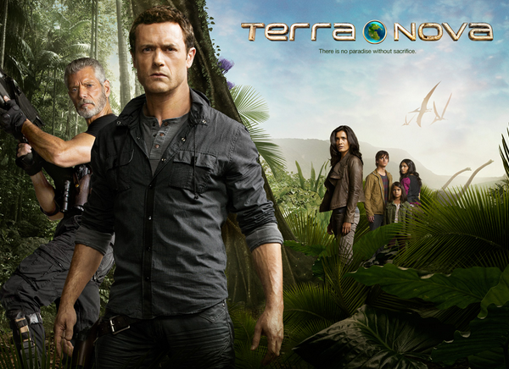
Qui touche nos élèves
Terra Nova de Brannon Braga, 2011
Elysium de Neill Blomkamp,2013
Une nécessaire analyse critique à faire avec nos élèves

Slide 4
En 2149, la vie sur la planète Terre est menacée d'extinction à cause de la pollution rendant l'air irrespirable. La végétation a presque complètement disparu. Au hasard d'une expérience, des scientifiques créent une porte spatio-temporelle reliée à 85 millions d'années en arrière à la fin du Crétacé, mais dans une chronologie alternative (évitant ainsi les paradoxes temporels), donnant une chance de survie à l'humanité. La famille Shannon (le père Jim, sa femme Elisabeth et leurs enfants Josh, Maddy et Zoé) rejoignent la dixième expédition de colons vers Terra Nova, la première colonie humaine de l'autre côté du passage. Une nouvelle vie commence pour les Shannon. Ils devront affronter toutes sortes de problèmes dont les plus dangereux ne sont pas forcément les dinosaures et en comptant avec les « classes Six », un groupe dissident de colons du sixième pèlerinage…
Au XXIIe siècle, la population humaine riche vit désormais dans une station spatiale baptisée Elysium. Un ouvrier qui a été gravement irradié apprend qu'il ne lui reste plus que quelques jours à vivre. Il met à profit ce court laps de temps pour tenter de se rendre sur Elysium, car des cabines médicales y ont été installées, permettant la guérison de toutes les maladies existantes

Slide 5
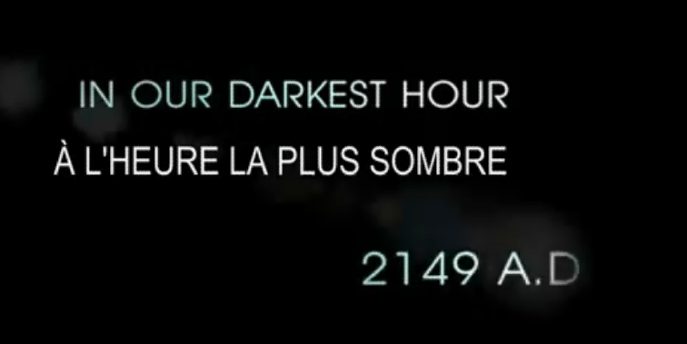
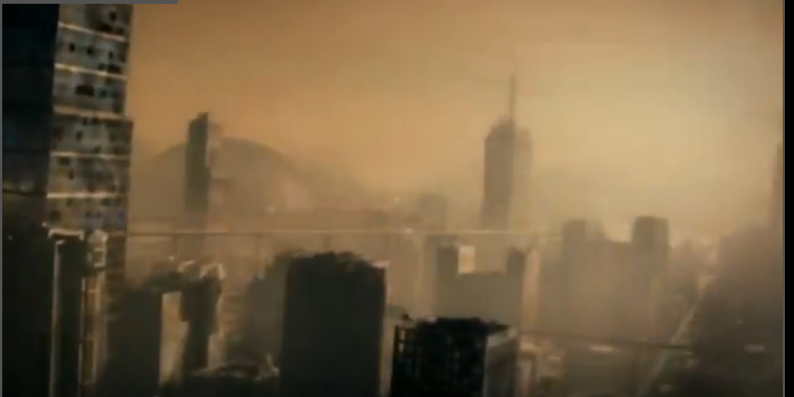
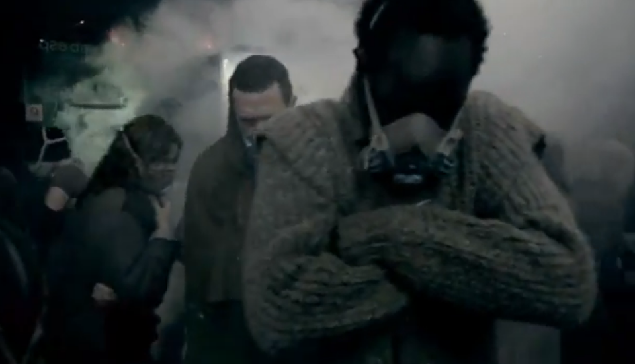
Catastrophisme

Slide 6
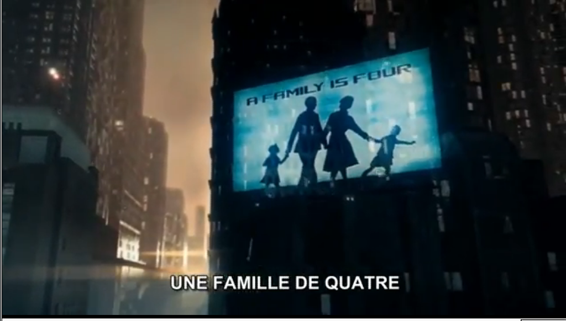
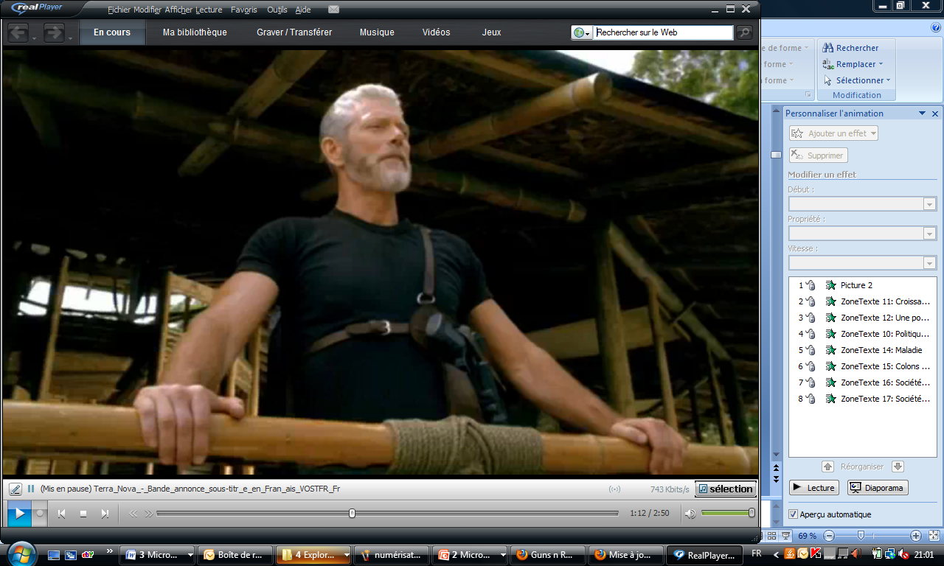
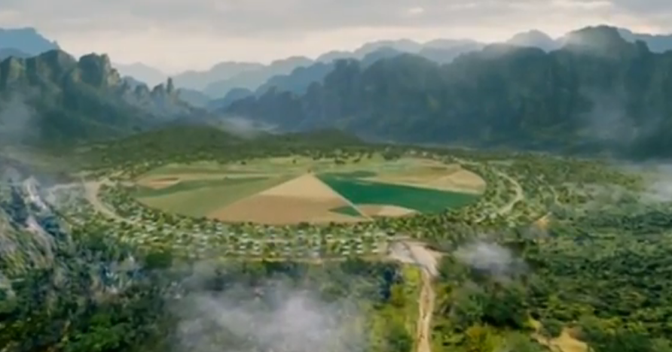
Discours politique

Slide 7
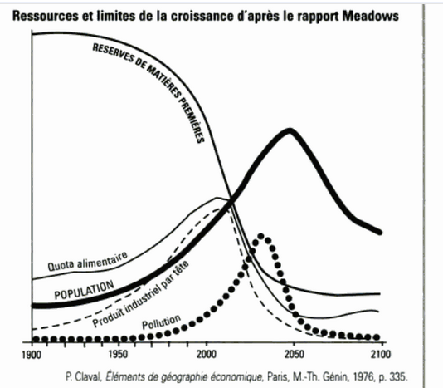
D’où vient ce discours ?

Slide 8
Néo-malthusien
Anti-malthusien
Pratiques et politiques qui visent à limiter la croissance démographique : infanticide, abstinence
Idée :la pression démographique, notamment une densité de population élevée, met les Hommes dans des conditions où il est nécessaire de faire preuve d'innovation pour s'adapter
Limiter la croissance démographique
Capacité d’innovation et s’adaptation
Quel est ce courant ?
Renouveau vigoureux dans les années 1970, à la suite du rapport Meadows : La croissance exponentielle de la population entraînerait celle de la consommation d’espace. La terre ne pourrait pas supporter plus 3 milliards de personnes
Années 1970 : terre ne pourrait pas supporter plus de 3 milliards de personnes
Quand s’est-il développé et pourquoi ?
Dans les mêmes année en rejet du malthusianisme
1. Question démographique : la peur de la « Bombe P » (la Bombe Population) selon l’expression d’un démographe américain Paul R. Ehrlich
1. Mais explosion démographique ne se pose plus du tout de la même manière au début du XXIème siècle : stabilisation de la population (en 2050 autour de 9 milliards). L’indice de fécondité du Bangladesh est passé entre 1981 et 2001 de 6, 3 enfants à 3, 3 enfants par femme.
Peur de la « Bombe P »
Stabilisation de la population
2. Question de la faim dans le monde : chiffre de la malnutrition augmente
Faim dans le monde qui augmente
Quel constat ?
2. Amartya Sen a montré que toutes les situations de famine et de malnutrition depuis 1960 ne sont pas dues aux insuffisances des disponibilités alimentaires. La famine et la malnutrition sont des armes utilisées par des gouvernements pour mener la guerre contre les régions qu’ils ne parviennent pas à contrôler.
3. Troisième élément d’inquiétude est celui des limites de la planète. Lester Brown estime qu’il est de plus en plus difficile de poursuivre la croissance de la production : augmentation très importante de la productivité à l’hectare/révolution verte eu Sud.
Famine, arme politique
Limites de la planète en ce qui concerne les ressources
Question des rejets
Innovation (OGM…)
3. Capacité d’adaptation des sociétés/innovations (OGM)
4. Question des rejets
Solution : arrêt de la croissance démographique et économique (croissance zéro) et gestion prudente des ressources naturelles
Changer de mode de consommation
Arrêt de la croissance démographique
et économique
Changer de mode alimentaire, de mode de consommation en les rendant plus durable ; pas un problème lié au nombre de la population
Comment en sortir ?

Slide 9
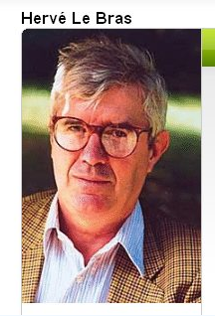
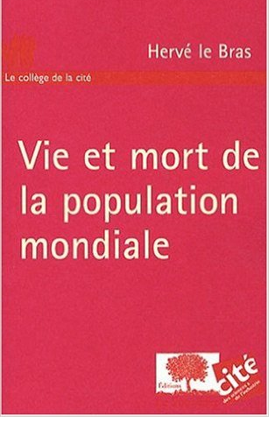
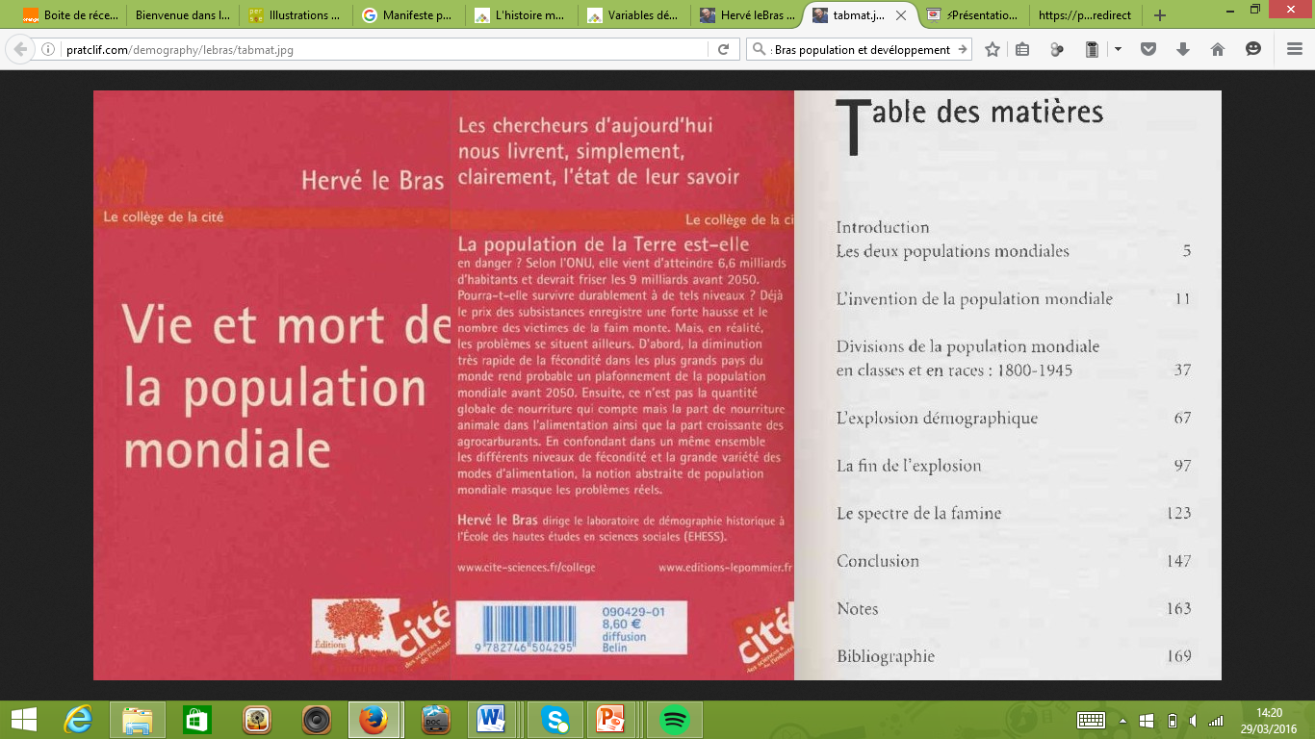
Comment aborder cela avec nos élèves ?
Notes:
Hervé le Bras et un historien est démographe. Il a beaucoup travaille sur la question de la croissance démographique?
Dans son livre Vie et mort de la population mondiale. Il pose la problématique centrale de notre chapitre : Selon l’ONU, la population de la terre devrait friser les 9 milliards avant 2050. Pourra-t-elle survivre durablement à de tels niveaux.

Slide 10
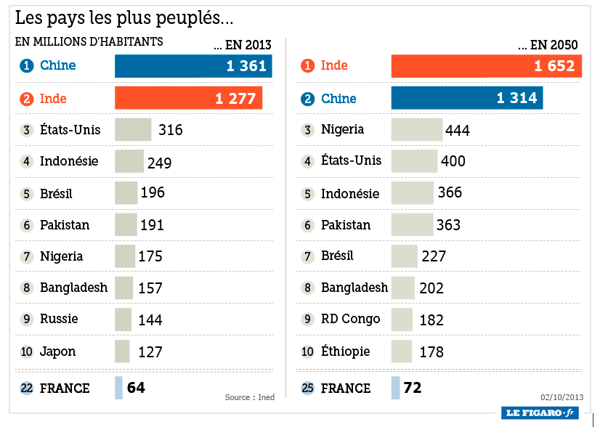
EDC : Nigéria ? Ethiopie ?

Slide 11
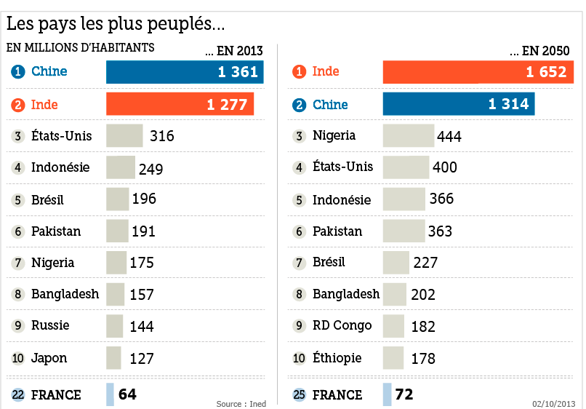
Une thématique à choisir : éducation/santé/logement décent

Slide 12

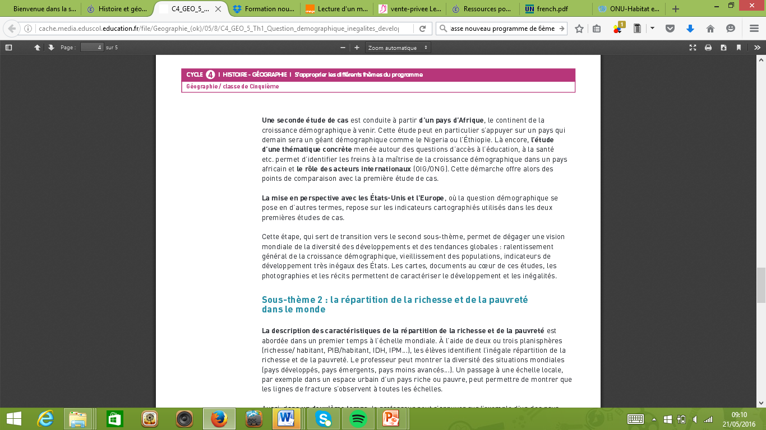
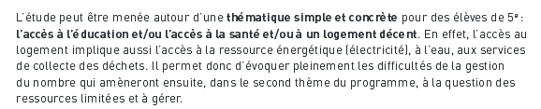
Notes:
Les fiches ressources sont une aide précieuse à la mise en œuvre de nos programmes.
Elles rappellent que la seconde EDC doit être menée à partir d’un pays d’Afrique (Nigéria ou démographie)
Cette EDC se situe dans un second temps : après avoir travaillé sur la Chine ou l’Inde
Les fiches préconisent d’entrer dans le thème par une thématique concrète : éducation, santé.
Le etc renvoie au logement décent qui est explicité plus haut pour l’EDC concernant la Chine ou l’Inde

Slide 13
Quels sont les avantages à entrer par le logement décent ?
Thématique concrète
Permet dans le même temps de travailler sur la santé, l’éducation…
Renvoie à la notion d’habiter
Permet d’introduire le chapitre prochain : la répartition de la richesse et de la pauvreté

Slide 14
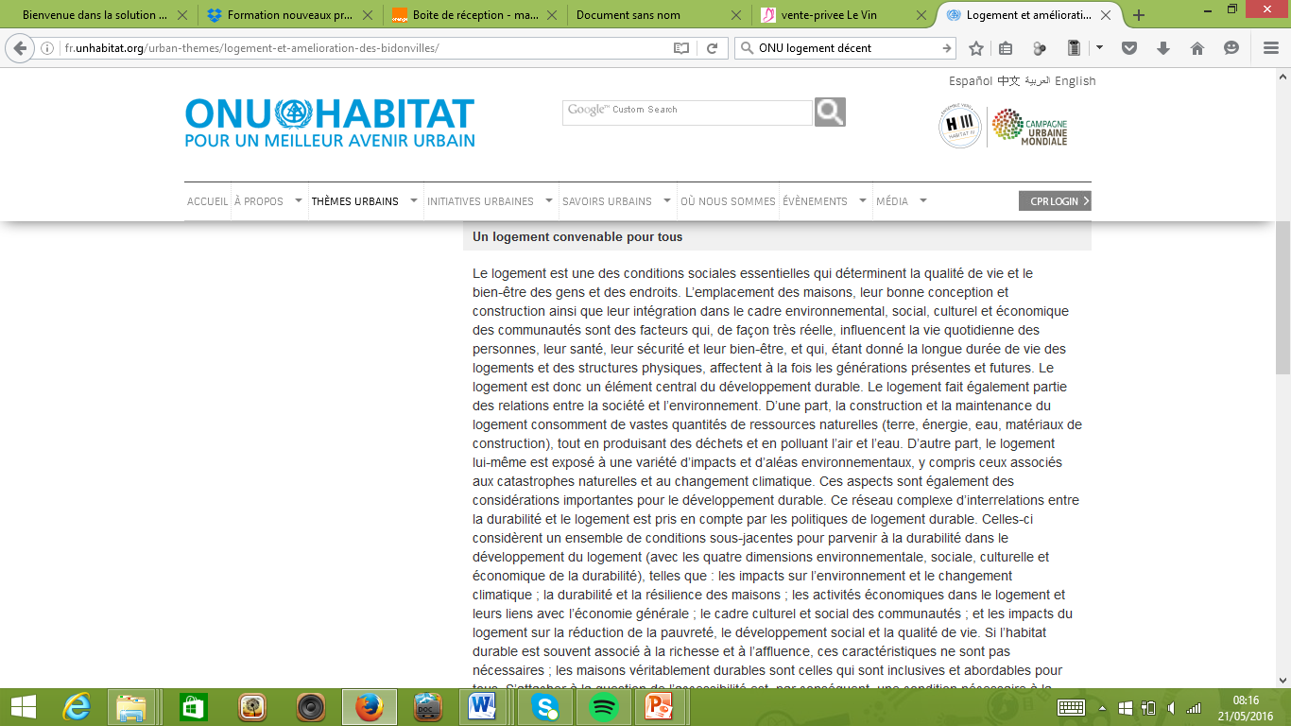
La notion le logement décent :
Notes:
Définition : ONU-Habitat est un programme des Nations Unies œuvrant à un meilleur avenir urbain. Son but est de promouvoir le développement durable des établissements humains sur le plan social et environnemental ainsi que l’accès à un logement décent pour tous.
Contexte : Aujourd’hui, nos villes sont confrontées à des défis démographiques, environnementaux, économiques, sociaux et spatiaux sans précédent. Suite au phénomène majeur d’urbanisation, six personnes sur dix dans le monde résideront dans les zones urbaines d’ici 2030. Plus de 90 pour cent de cette croissance aura lieu en Afrique, en Asie, en Amérique latine et dans les Caraïbes.
Conséquence : En l’absence de planification et d’aménagement urbains efficace, les conséquences de cette urbanisation seront dramatiques. Dans de nombreuses villes, les effets se font déjà sentir : manque de logement décent et essor des bidonvilles, infrastructures insuffisantes ou obsolètes -qu’il s’agisse de routes, de transports publics, d’approvisionnement en eau et électricité ou d’assainissement- montée du chômage et de la pauvreté, explosion de l’insécurité et de la criminalité, problèmes de pollution et de santé, dévastations causées par des catastrophes naturelles ou humaines et autres désastres dus au changement climatique.

Slide 15
Pas vraiment de définition mais des critères
Emplacement des maisons
Bonne conception et construction
Intégration dans un environnement social, culturel et économique
Parvenir au logement durable
Notes:
L’ONU ne donne pas de définition précise de ce qu’est un logement décent (au contraire de la France qui a fait une loi qui définit clairement ce qu’est un logement décent : 1. un espace habitable - au moins 9m2- 2. un espace dépourvu de risques 3.un espace confortable). Elle propose une série de critères : 1. de situation 2. de construction 3. d’environnement au sens large. Mais les seuils à partir duquel on peut parler de logement décent ne sont pas donnés : pour faire simple, à partir de quand peut-on parler de logement décent ?
In fine, il s’agit pour l’ONU de parvenir à un logement durable pour tous à un prix accessible.

Slide 16
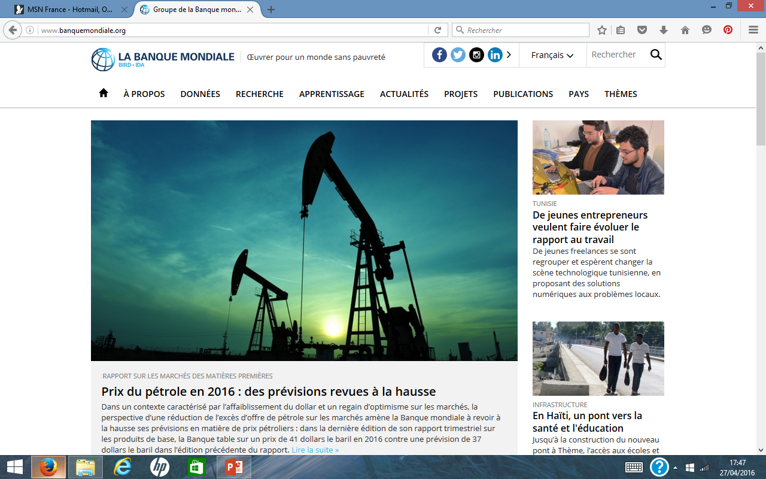
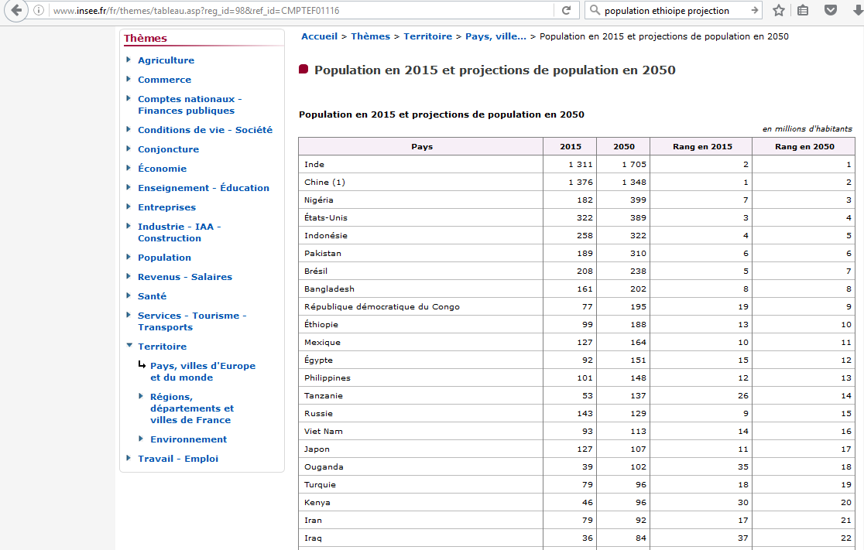

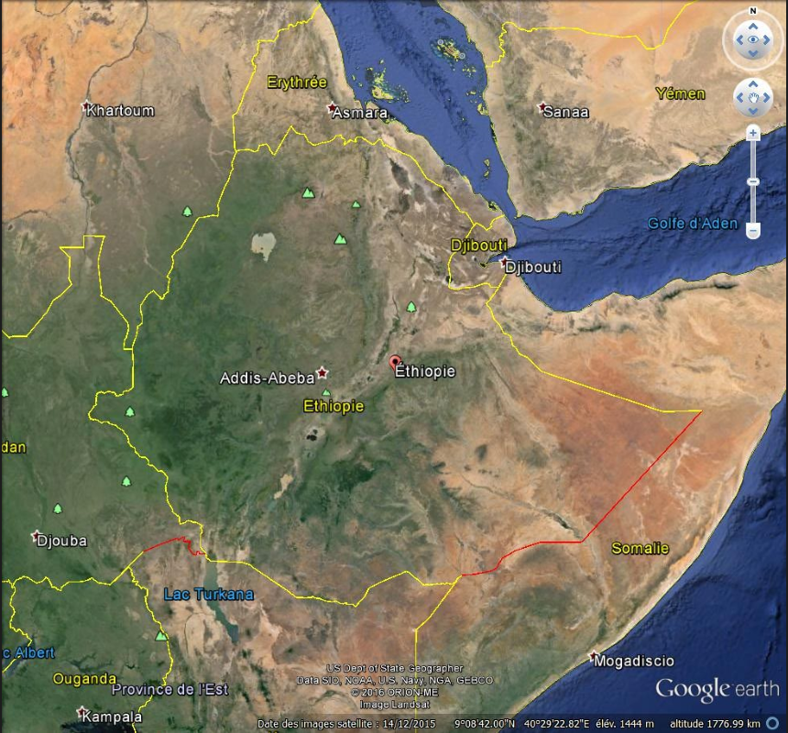
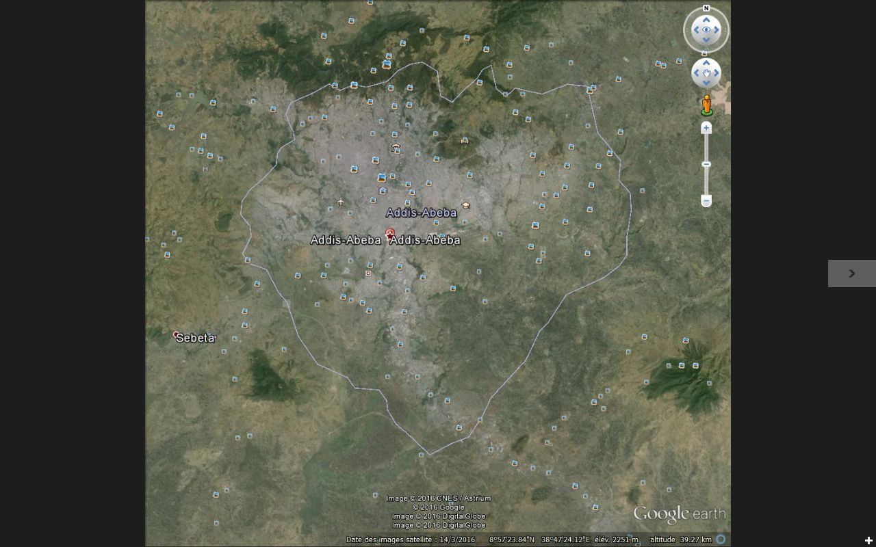
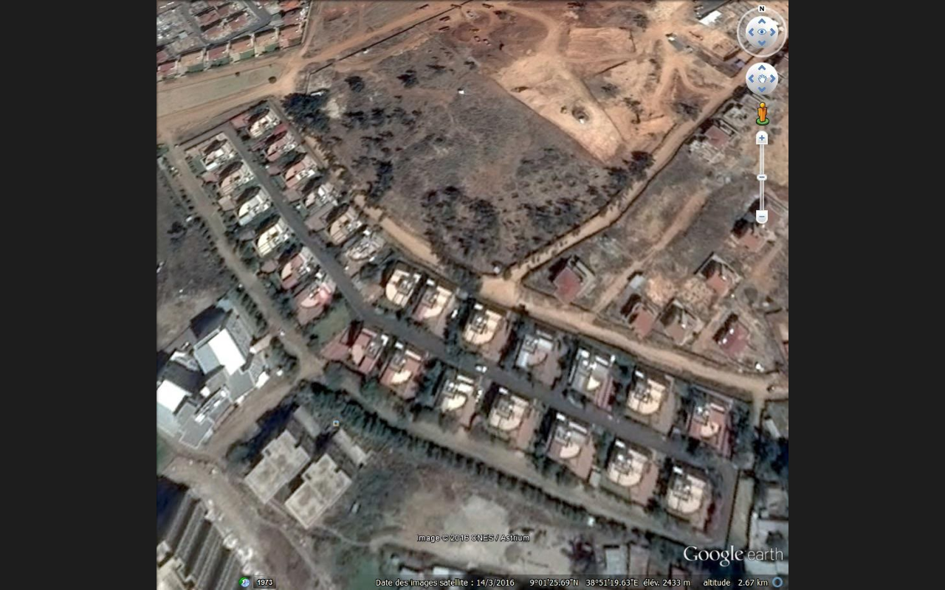
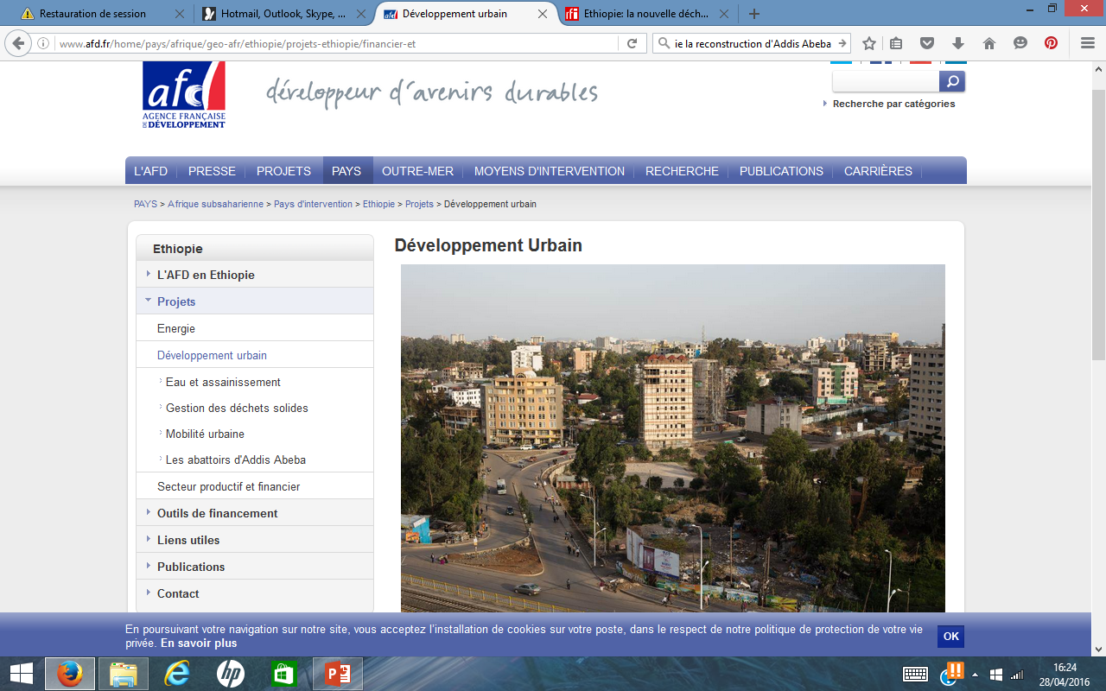
Dans un premier temps : caractériser la démographie éthiopienne
Problématique : comment faire pour accueillir dans des logements décents une population éthiopienne toujours plus nombreuse ?
S’informer dans le monde du numérique
Dans un second temps : répondre à cette question d’une augmentation rapide de la population

Slide 17
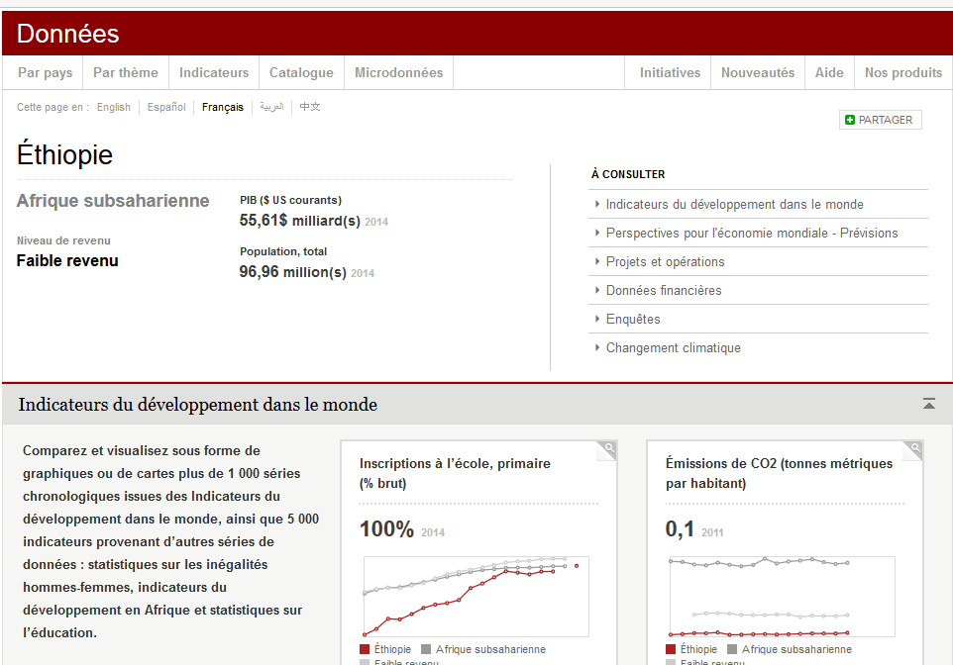
Travail de recherche sur des sites ciblés
Caractériser la population éthiopienne

Slide 18
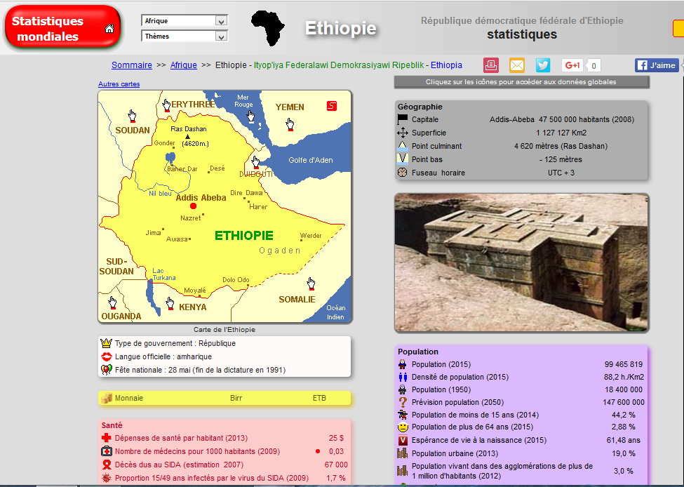

Slide 20
Terme employé par le gouvernement
Une politique de planification des naissances
Une armée a été levée :
des auxiliaires de santé
Distribution de moyen de
contraceptions par l’ONU
Les Ethiopiennes ont le choix
du moyen de contraception
Pas de planification autoritaire…
Une réussite : un tiers
des Ethiopiennes
utilisent un moyen de contraception
Notes:
La démographie est un gros enjeu pour ce pays de 90 millions d'habitants, le deuxième plus peuplé d'Afrique. L'Ethiopie est en pleine croissance économique. Et pour assurer un développement économique optimal, le gouvernement entend maîtriser la transition démographique. C'est-à-dire à la fois, faire baisser la mortalité avec de meilleurs soins et faire baisser les naissances.

Slide 21
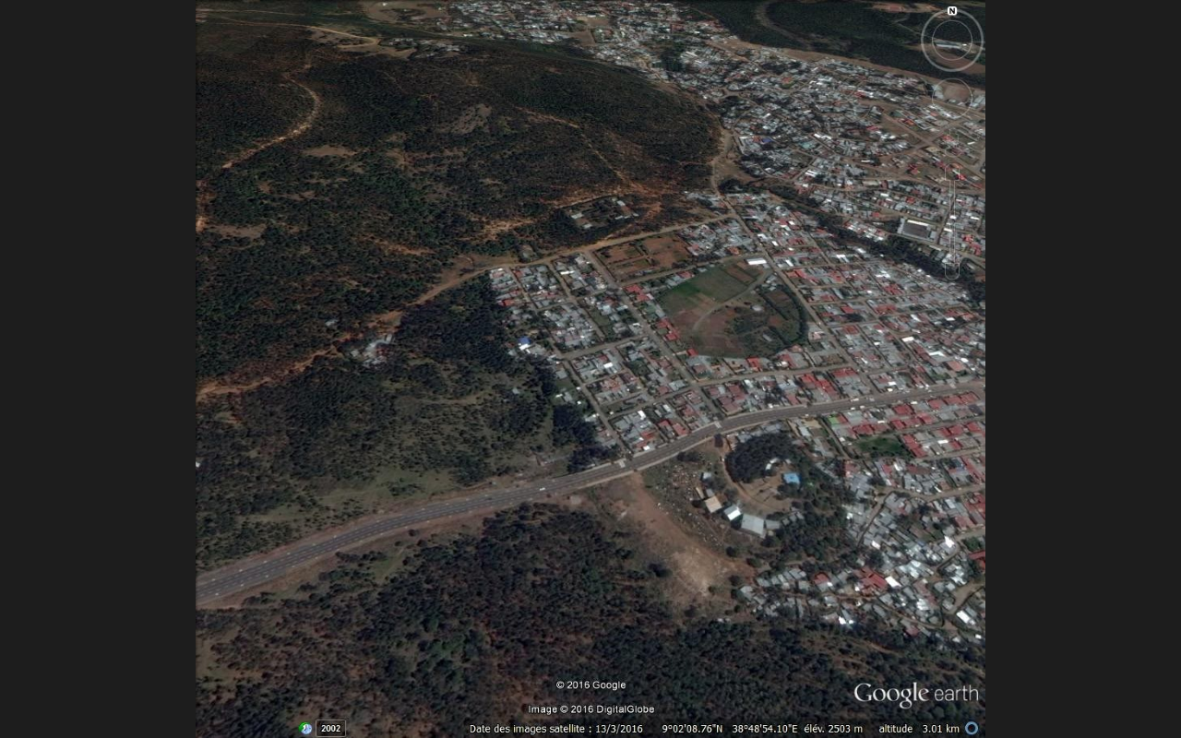
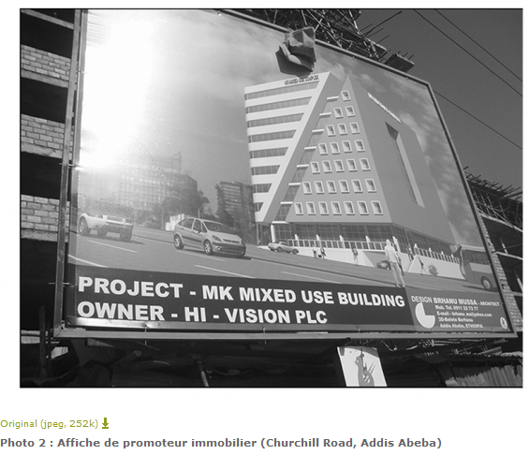
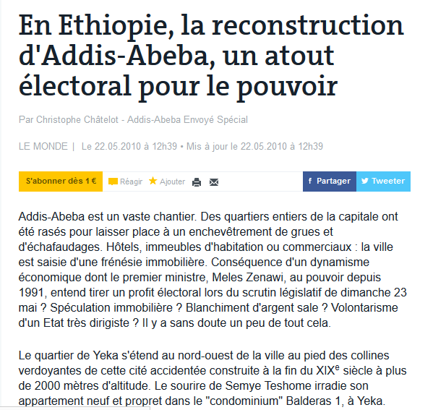
Dans un second temps : répondre à la question de l’augmentation rapide de la population
Addis Abeba
Le quartier de Beverly Hills
Le bidonville de Yeka
Un projet de reconstruction pour accéder à un logement décent

Slide 24
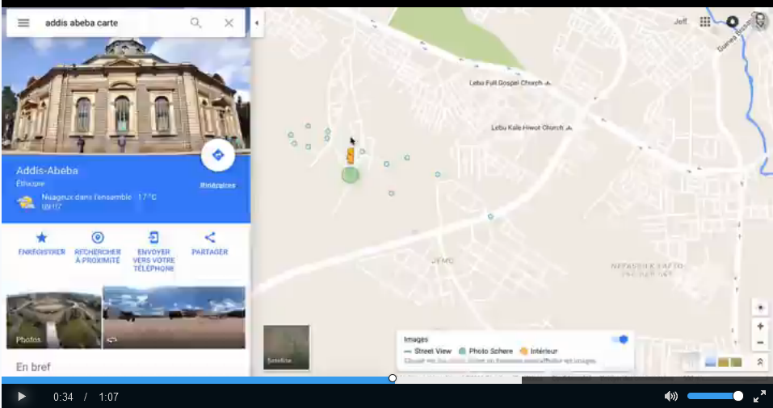
Exemple de la visite d’un bidonville
Très concret
Permet de revenir sur la définition de logement décent

Slide 26
Acteurs
Politique de logement
Marketing urbain

Slide 27
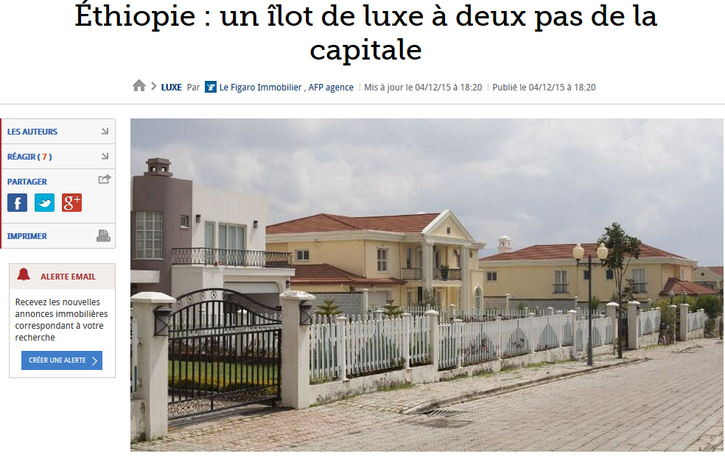
Doc. Le quartier résidentiel de Yerrer View Home
A 20 kilomètres au nord-est d’Addis Abeba, le lotissement résidentiel de luxe «Yerrer View Homes» s’étend sur 600 hectares, symbole de l’attrait croissant pour le très haut de gamme en Ethiopie, pays encore souvent associé à la famine mais où se développe une classe aisée. L’actuelle banlieue cosue de Yerrer n’était il y a dix ans encore faite que de champs. Aujourd’hui, les imposantes villas à colonnades sont parfaitement alignées derrière les clôtures blanches et les haies de lauriers roses. La pelouse est impeccablement tondue. Un berger allemand attend l’heure de la promenade.
«Nous vendons un style de vie, plus que de simples logements», explique Haile Mesele, le patron du Country Club Developers, promoteur à l’origine du projet. «Nous ne faisons pas de publicité. Nous préférons que les résidents colportent les offres et choisissent d’une certaine manière leurs voisins». Le projet a commencé à sortir de terre il y a dix ans et devrait être achevé d’ici quatre ans. De style méditerranéen, victorien ou contemporain, 5400 maisons au total - dont certaines déjà habitées - accueilleront environ 20.000 personnes.
L’ensemble sera doté d’un golf, d’un hôtel cinq-étoiles avec spa, d’un centre commercial, d’une école, d’une clinique ed’une ferme biologique de 200 hectares. Des équipements luxueux censés assouvir les besoins et envies d’une nouvelle classe sociale aisée qui émerge dans un pays où la croissance avoisine les 10% par an depuis dix ans. «Quand nous avons commencé, la croissance économique n’était pas aussi forte», se souvient Haile Mesele. «La moitié de notre clientèle venait de la diaspora. Mais depuis, l’économie s’est renforcée. Près de 85% des résidents sont des locaux. Au centre d’Addis Abeba, le quartier de Kazanchis est en pleine métamorphose. Il y a 18 mois, l’agence May Real Estate a mis en vente 113 appartements dans la résidence Addis Gojo: trois tours de dix étages en face du siège des Nations unies. «Pour le personnel des ONG ou les diplomates, c’est tout à fait central. Le quartier est une sorte de nouveau Manhattan», explique son manageur Britania Ephrem. L’Union africaine et plusieurs ambassades ont leurs bureaux non loin.
Autour, les immeubles poussent comme des champignons, mais l’agence met en avant les prestations haut de gamme d’Addis Gojo pour attirer cette clientèle expatriée. «Chaque appartement ici a sa place de parking intérieur. Les ascenseurs fonctionnent, ce qui n’est pas le cas ailleurs», souligne Britania Ephrem, évoquant aussi les générateurs et citernes en nombre suffisant, la bonne pression de l’eau, le jardin... Le toit de la tour B, face à l’un des appartements-terrasses, accueillera bientôt deux piscines. Une salle de gym devrait voir le jour, ainsi qu’un café-restaurant «pour que les résidents n’aient pas besoin de quitter l’enceinte». L’appartement de base, entre 140 et 170 m², se loue 1800 dollars par mois (1680 euros).
Dans une étude récente, le cabinet de conseil sud-africain New World Wealth estime qu’il y a désormais 2700 millionnaires en Ethiopie, une hausse de 108% entre 2007 et 2013, la plus rapide du continent. «Il y a une demande d’immobilier de luxe. Les gens qui nous consultent ont tendance à rechercher des biens assez chers, à partir de 7 millions de birrs (308.000 euros) et plus», explique Wunmi Osholake, directrice générale de l’agence immobilière en ligne Lamudi, qui souligne que les prix n’ont pas de limite.
http://immobilier.lefigaro.fr/article/ethiopie-un-ilot-de-luxe-a-deux-pas-de-la-capitale_6f08365c-98c6-11e5-9f2b-677aef25014f/

